Slide 1
G2B сервисы для HR
Тимофей Котов –
первый заместитель председателя комитета по труду и занятости населения Ленинградской области

Slide 2
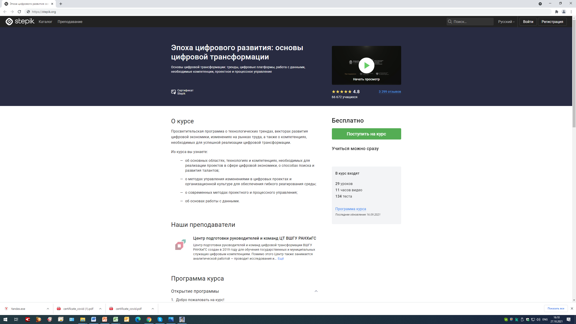

Slide 3
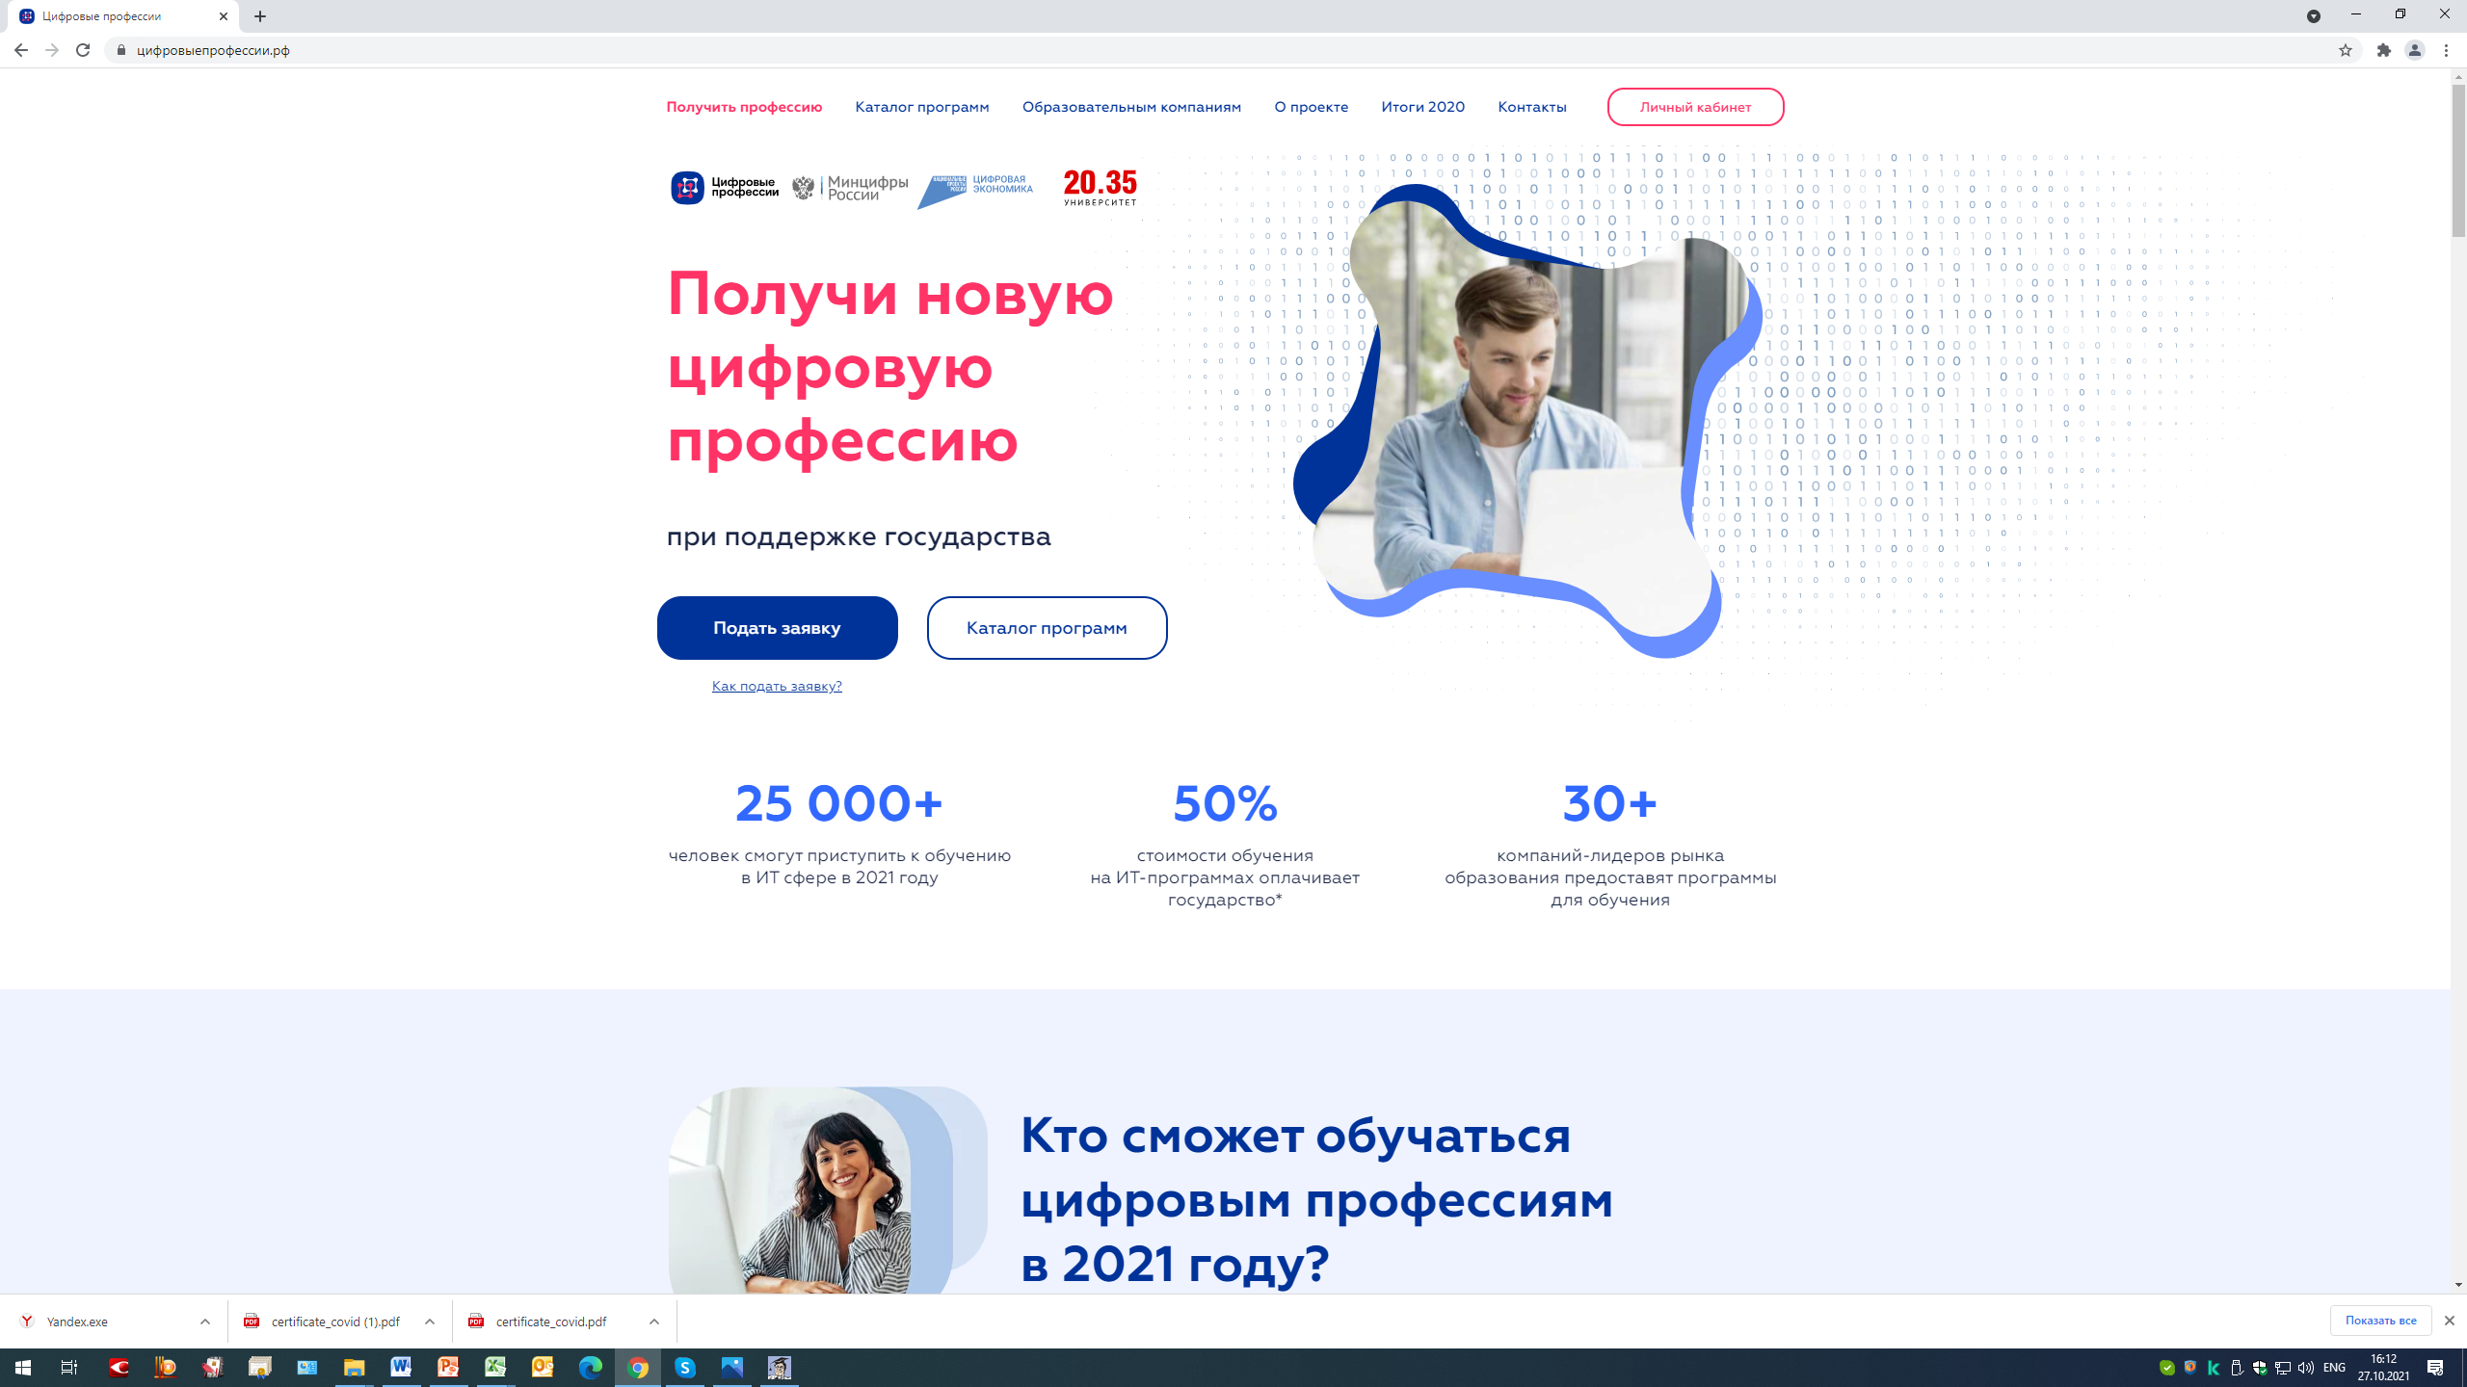

Slide 4


Slide 5
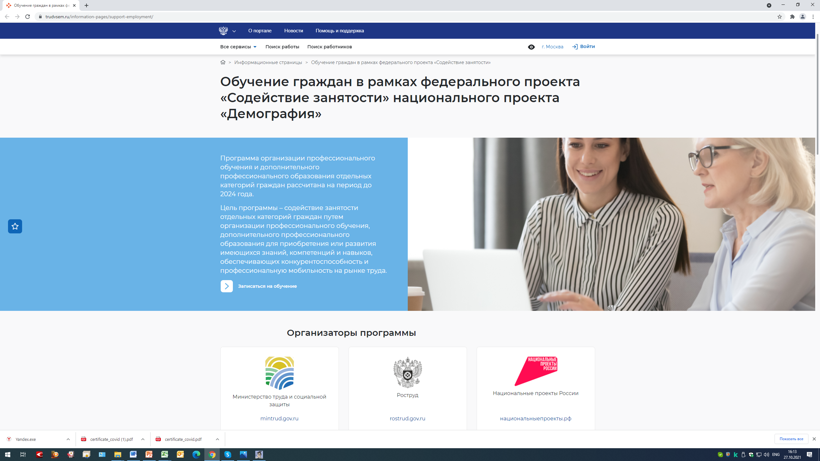

Slide 6
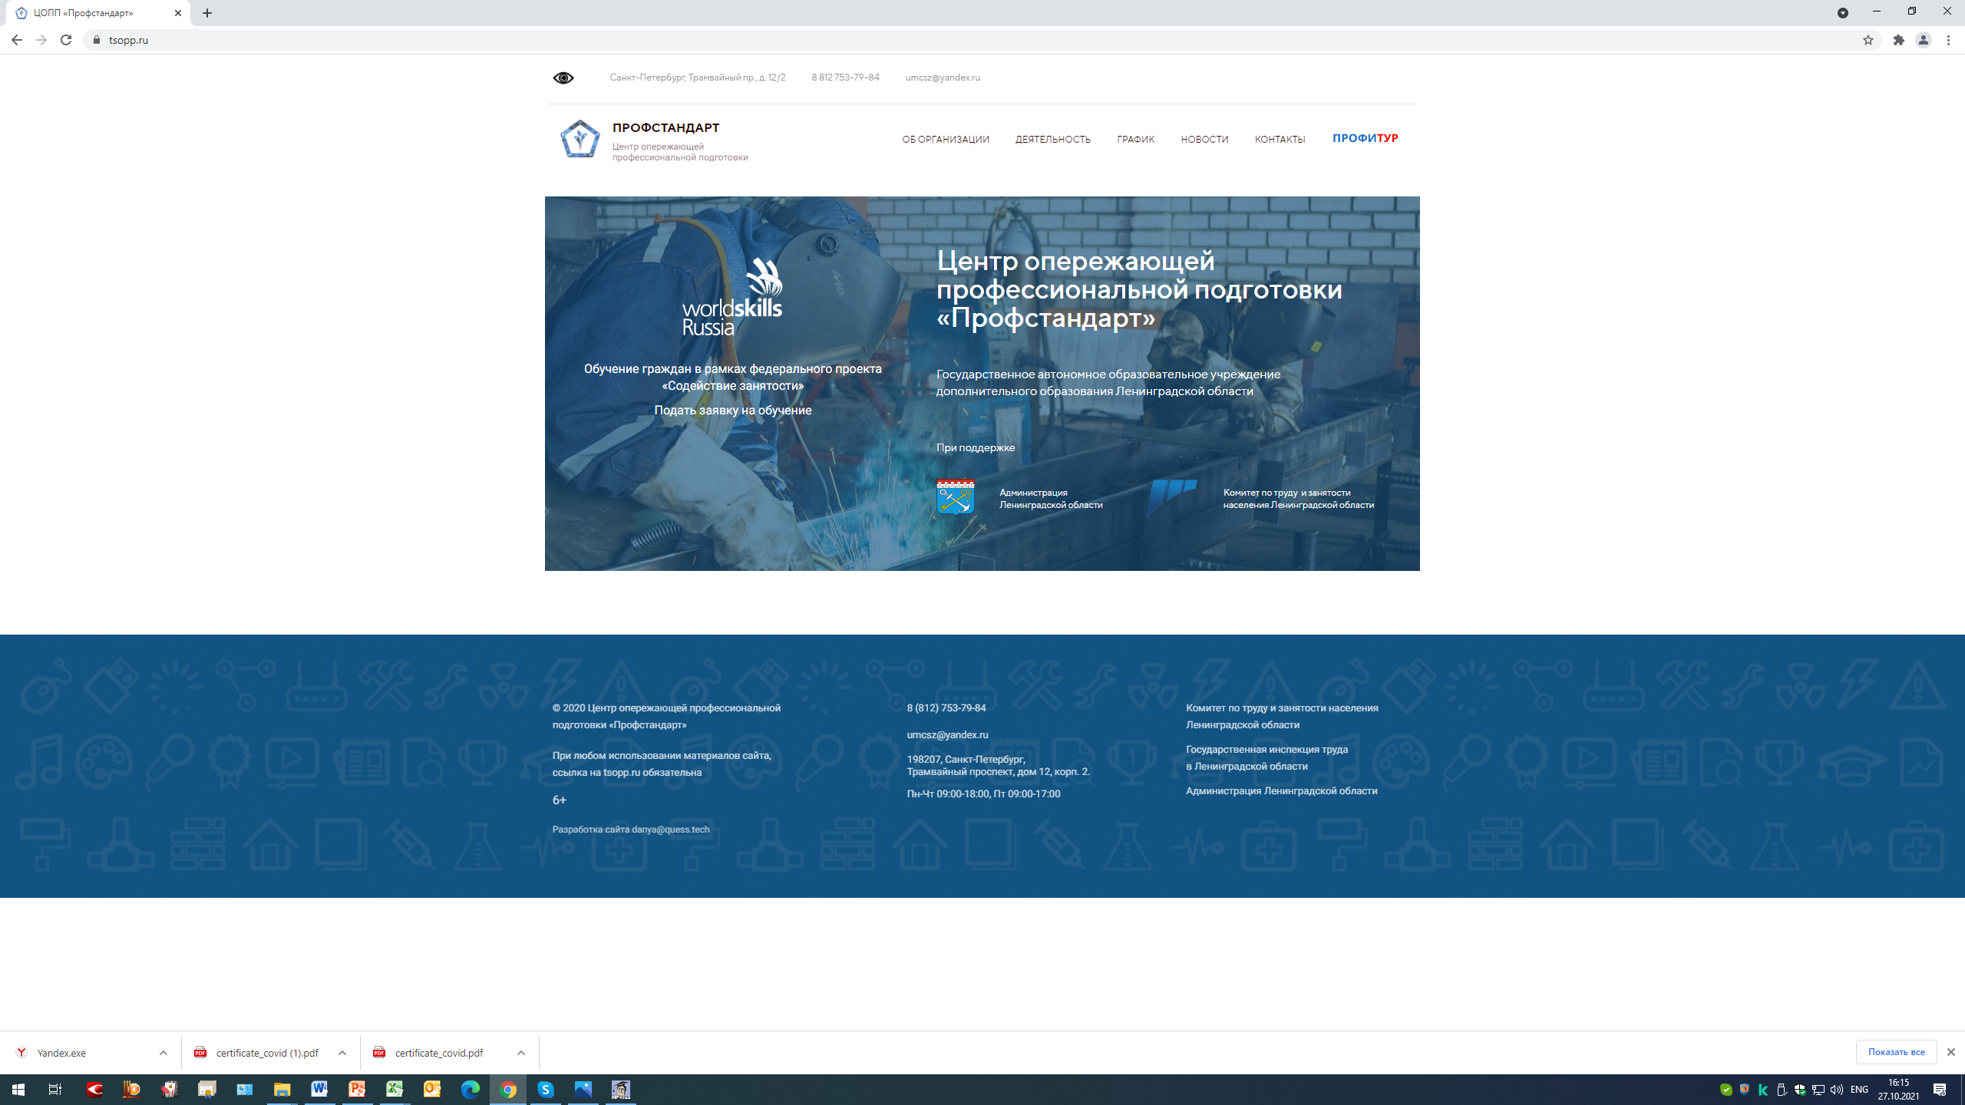

Slide 7
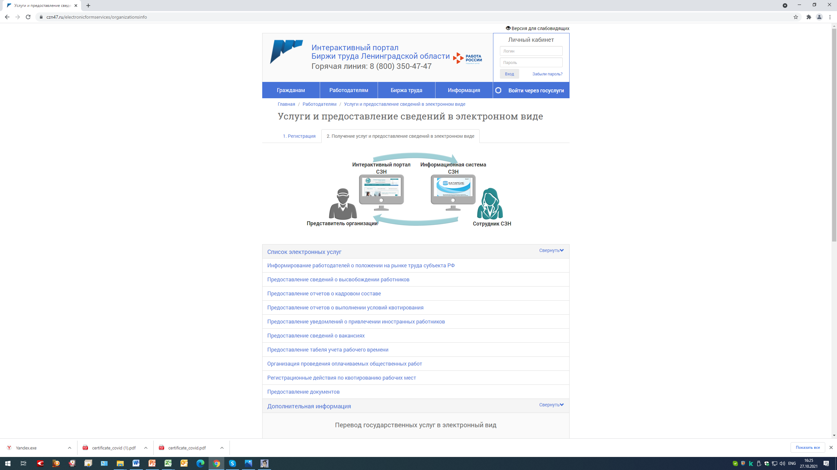

Slide 8
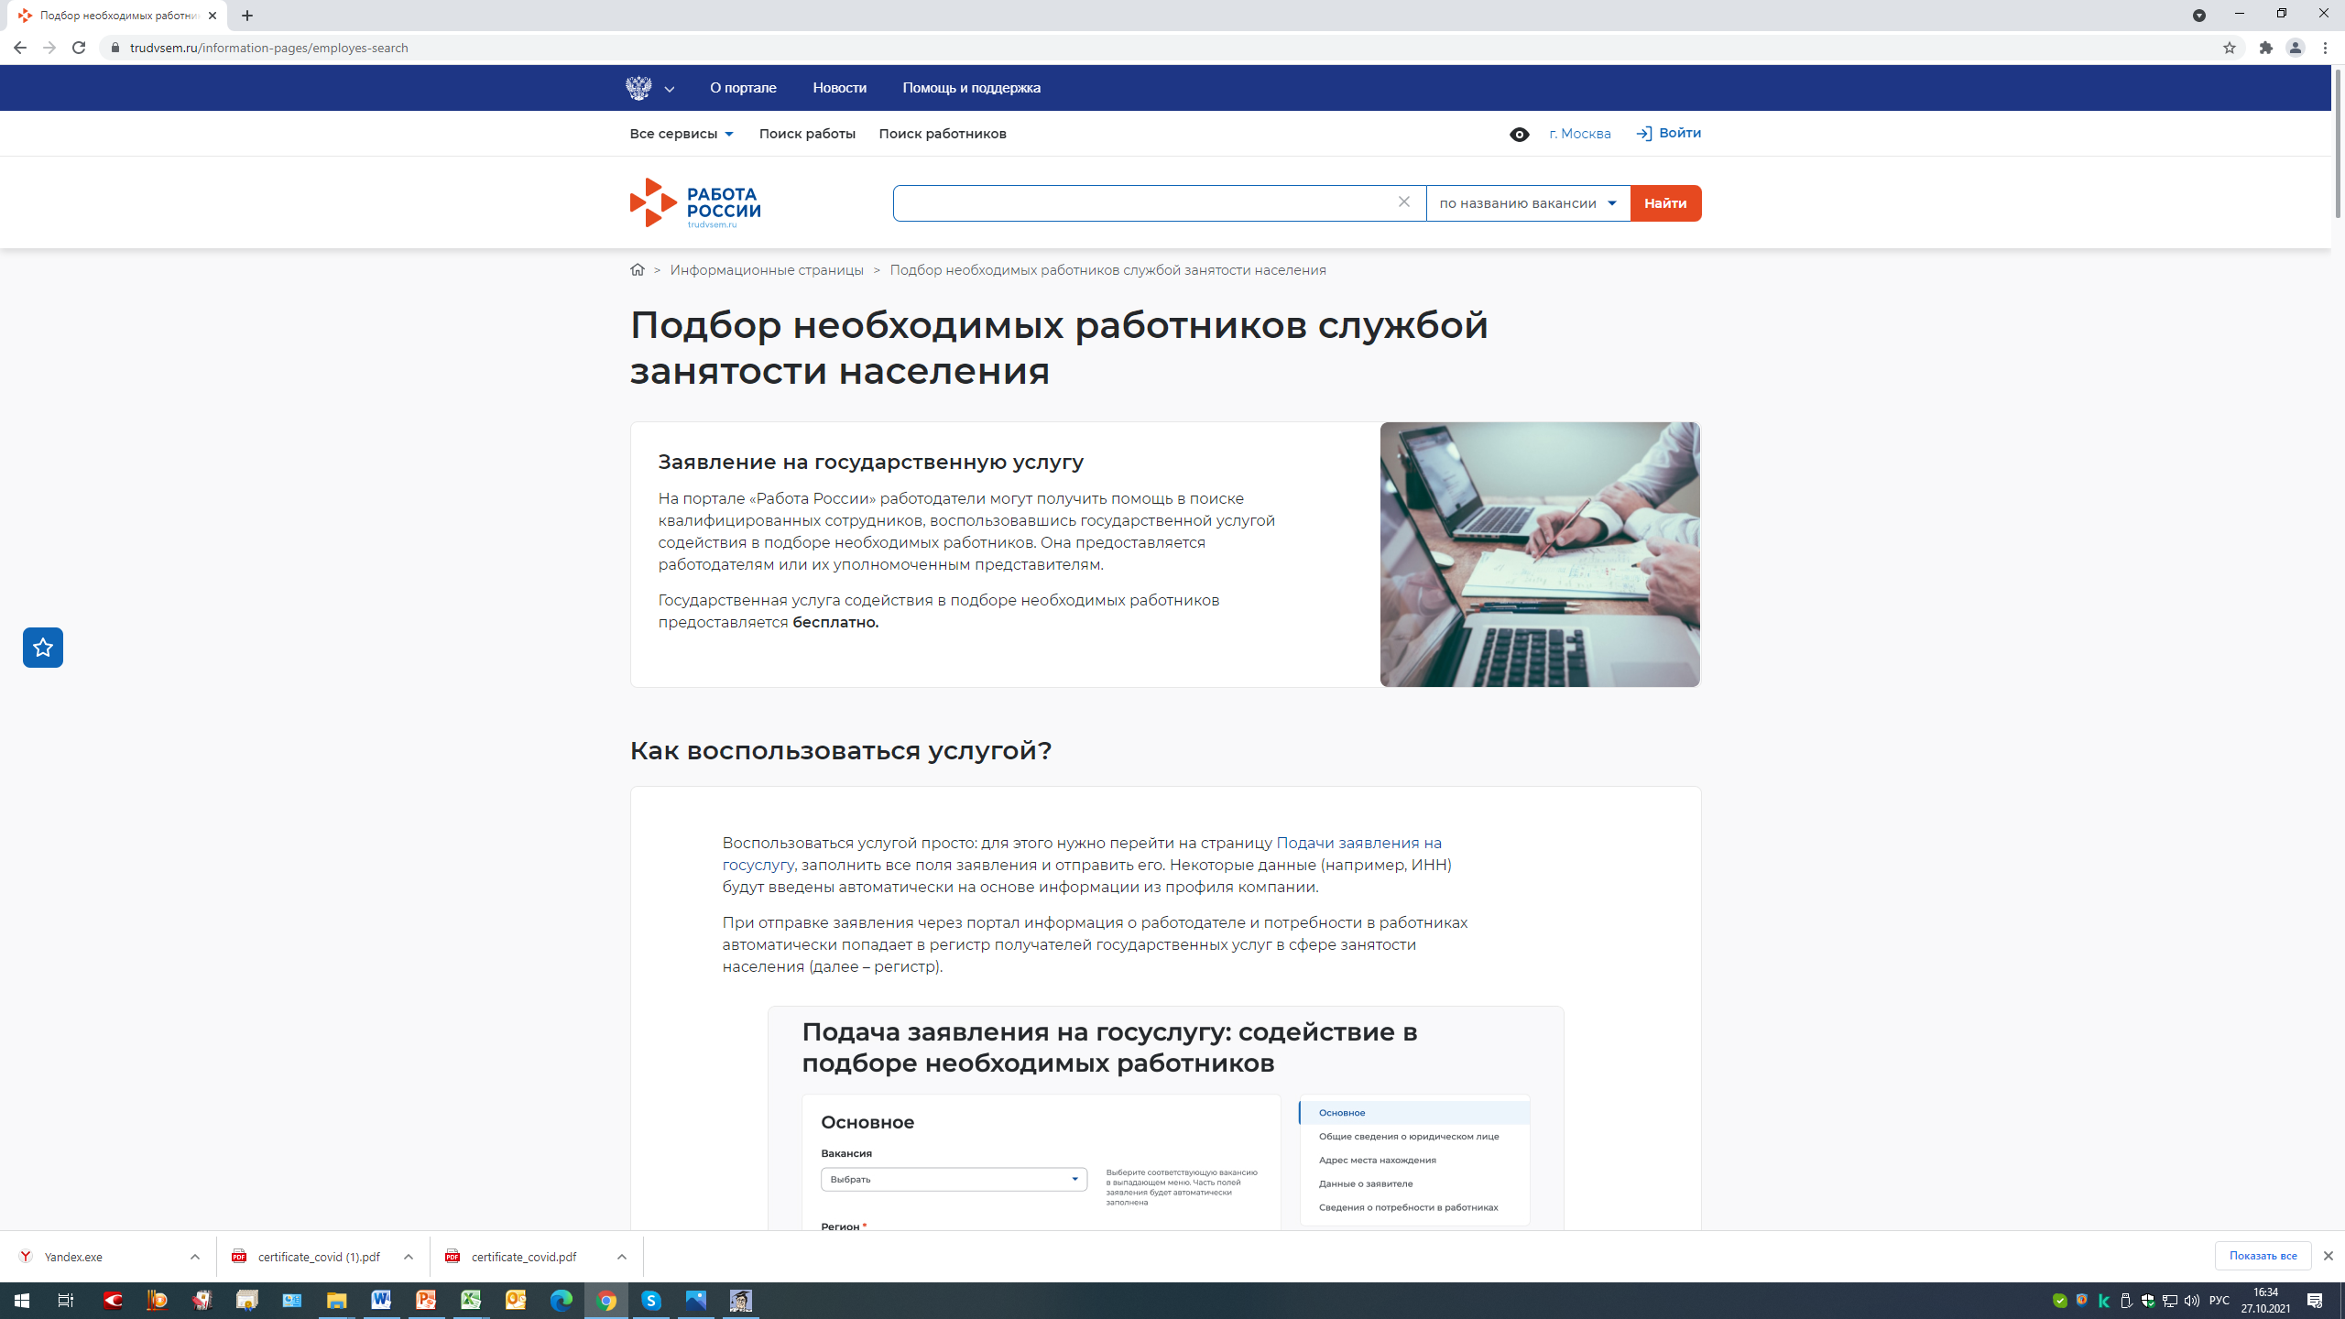

Slide 9

Спасибо за Внимание

